Slide 1

Муниципальный опорный центр Кольского района
«Разработка и реализация краткосрочных дополнительных общеобразовательных программ на основе модульного принципа»
Белых Юлия Андреевна, руководитель МОЦ Кольского района
17.01.2023г.

Slide 2
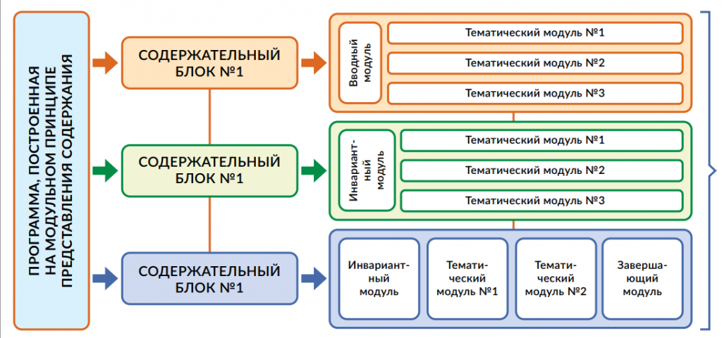
Модуль (лат. моdulе – часть, устройство, узел) – это самостоятельная, логически завершенная структурная часть дополнительной общеобразовательной программы, в рамках которой изучается несколько учебных предметов, курсов, дисциплин (модулей). В этом случае понятие «модуль» употребляют в качестве синонима «рабочей программы».

Slide 3
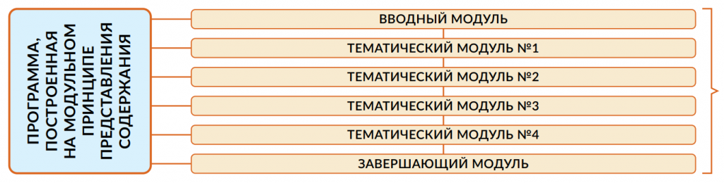
Линейное построение содержания дополнительной общеразвивающей программы: обучающие изучают модули строго последовательно в установленном объеме, в определенные сроки, в соответствии с логикой обучения, нацелены на достижение определенного результата (групповая и индивидуальная формы: лекции, семинары, консультации, самостоятельная работа)

Slide 4
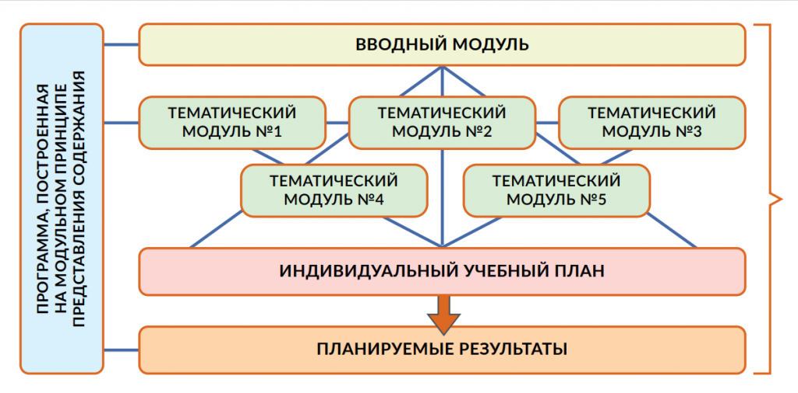
Нелинейное построение содержания дополнительной общеразвивающей программы:
составляющие модули приблизительно равноценны, вносят независимый вклад в образовательный результат, их можно изучать параллельно;
последовательность изучения жестко не задана и обучающиеся имеют возможность индивидуально планировать последовательность изучаемых модулей (индивидуальный учебный план, дистанционное обучение при поддержке педагога)

Slide 5
Комбинированное построение содержания дополнительной общеразвивающей программы – сочетается линейная нелинейная схема, т.е. программа может включать:
базовый (обязательный, инвариантный) модуль и модули по выбору (вариантные). Например, модули для одаренных детей и детей с ОВЗ;
модули разного уровня освоения программы (базовый и углубленный);
модули, выстроенные в логике определенных видов деятельности по программе.
Например, модуль проектной деятельности, модуль исследовательской деятельности, др. модули, выстроенные по содержанию образования (по темам или тематическим блокам).

Slide 6
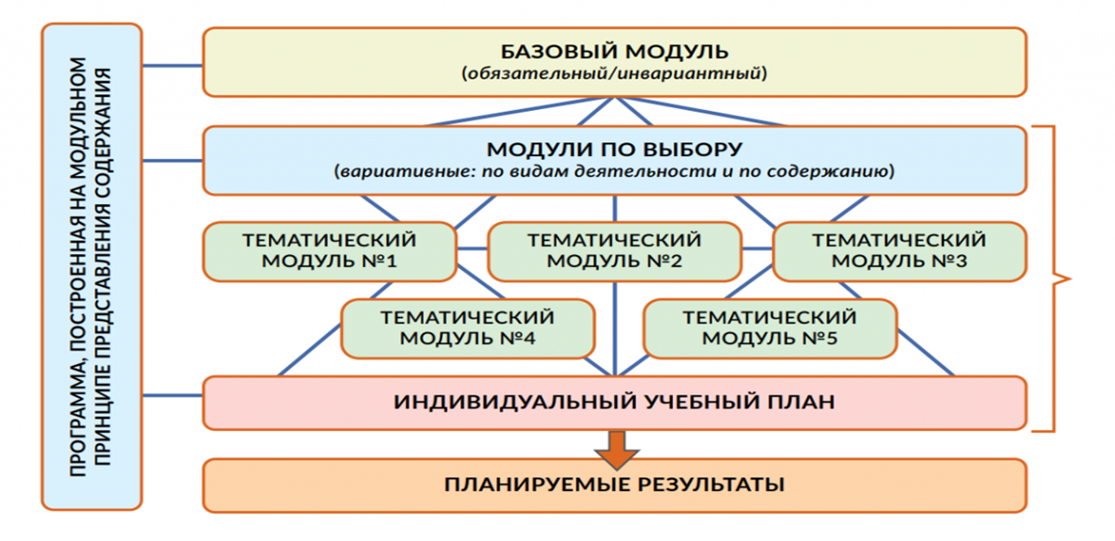

Slide 7
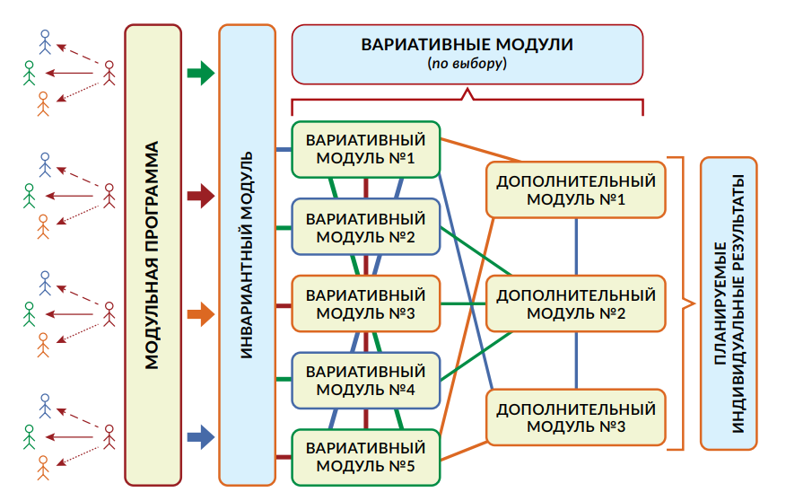

Slide 8
Преимущество модульной программы заключается в том, что разные уровни ее прохождения и модульное содержание дают возможность построить индивидуальный учебный план для каждого обучающегося и, в зависимости от возможностей и предпочтений каждого, определить набор модулей фактически для каждой целевой группы. Очевидно, что идея вариативного выбора обучающимся индивидуального образовательного маршрута наиболее эффективно реализуется в контексте модульного подхода в образовании

Slide 9
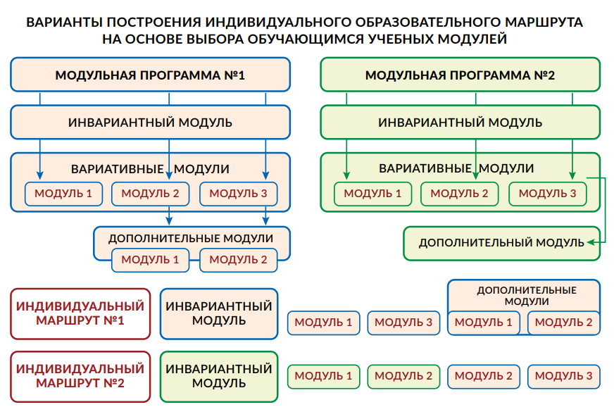

Slide 10
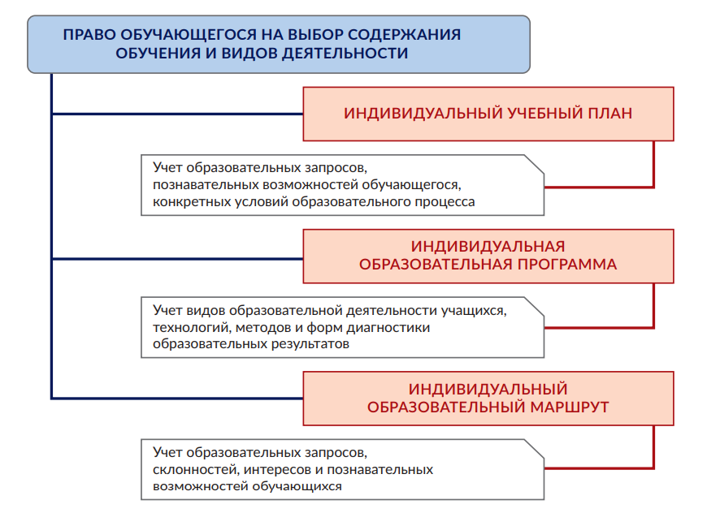

Slide 11
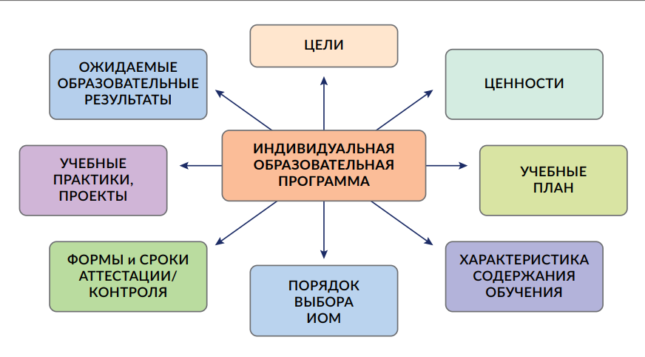
Индивидуальные учебные планы, программы и маршруты могут различаться по цели воздействия на обучающегося и выполнять разные функции: расширять образовательный диапазон программы, углублять, профилировать, интегрировать (сочетать в себе компоненты, например, расширения содержания и углубления компетенции), поддерживать (предполагает усилия по стимуляции обучения, например, включение в значимый проект) или корректировать (требует подключения помощи профильных специалистов, например, дефектолога).

Slide 12
Спасибо за внимание!
МУНИЦИПАЛЬНЫЙ ОПОРНЫЙ ЦЕНТР ДОПОЛНИТЕЛЬНОГО ОБРАЗОВАНИЯ ДЕТЕЙ КОЛЬСКОГО РАЙОНА
Мурманская обл., Кольский район, г.Кола
ул. Победы д.7
8(815-53)7-11-23

